Slide 1
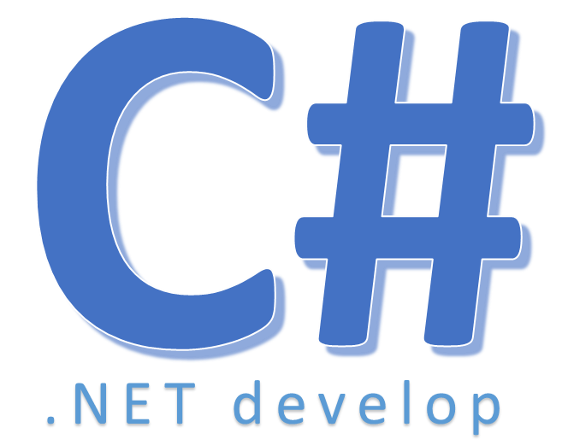

Các khái niệm liên quan tới Lớp và Đối Tượng

Slide 2
Nội dung
Lập trình truyền thống và lập trình hướng đối tượng
Các khái niệm liên quan tới Lớp và Đối tượng

Slide 3
Lập trình truyền thống
Phương pháp tiếp cận của lập trình truyền thống
Lập trình tuyến tính.
Lập trình cấu trúc
Ưu điểm
Chương trình rõ ràng, dễ hiểu, dễ theo dõi.
Tư duy giải thuật rõ ràng.
Khuyết điểm
Không hỗ trợ việc sử dụng lại mã nguồn.
Khi thay đổi cấu trúc dữ liệu, phải thay đổi giải thuật.
Phải giải quyết các mối quan hệ vĩ mô giữa các module phần mềm trong các dự án lớn.

Slide 4
Lập trình hướng đối tượng
Đặc điểm cơ bản
Tập trung vào dữ liệu thay cho các hàm.
Chương trình được chia thành các đối tượng độc lập.
Cấu trúc dữ liệu được thiết kế sao cho đặc tả được các đối tượng.
Dữ liệu được che giấu, bao bọc.
Các đối tượng trao đổi với nhau thông qua các hàm.
Chương trình được thiết kế theo hướng tiếp cận từ dưới lên.
Notes:
Phương pháp phân tích top-down là phương pháp thường dùng để xây dựng chương trình giải quyết bài toán lớn, phức tạp. Ý tưởng của phương pháp này là phân rã bài toán phức tạp thành nhiều thành phần nhỏ hơn, mỗi thành phần nhỏ hơn sẽ được phân rã tiếp thành nhiều thành phần nhỏ hơn nữa... Quá trình phân rã sẽ dừng lại khi hoặc thành phần tìm được đã được giải quyết rồi hay đủ đơn giản để hiện thực. Thí dụ ta có thể phân rã công việc học kỹ sư của 1 trường kỹ thuật thành n công việc nhỏ hơn, mỗi công việc nhỏ là học 1 học kỳ. Công việc học 1 học kỳ được phân rã thành n công việc nhỏ là học từng môn học, công việc học môn học được phân rã thành m công việc nhỏ hơn là học từng chương... Phương pháp xây dựng chương trình bottom-up là phương pháp thường dùng để xây dựng phần mềm lớn, phức tạp. Ý tưởng của phương pháp này là xuất phát từ nhiều thành phần nhỏ đã có sẵn, ta khéo kết hợp chúng lại để tạo ra thành phần chức năng lớn hơn, ta tiếp tục kết hợp các thành phần xây dựng được để tạo ra thành phần lớn hơn nữa... cho đến khi xây dựng được chương trình giải quyết được bài toán mong muốn. Tóm lại phương pháp phân tích top-down và hiện thực bottom-up là 2 phương pháp thường dùng để phân tích và xây dựng chương trình. Phương pháp phân tích top-down hay bottom-up là ý tưởng tổng quát, nó không liên quan đến bài toán cần xử lý. Ta có thể dùng kết hợp chúng để xây dựng chương trình bất kỳ. Ứng với mỗi bài toán cụ thể, ta có thể phân tích nó theo phương pháp top-down hay bottom-up hay kết hợp cả 2 phương pháp.

Slide 5
Lập trình hướng đối tượng
Một số ưu điểm nổi bật
Không có nguy cơ dữ liệu bị thay đổi tự do trong chương trình.
Khi thay đổi cấu trúc dữ liệu của một đối tượng, không cần thay đổi mã nguồn của các đối tượng khác.
Có thể sử dụng lại mã nguồn, tiết kiệm tài nguyên.
Phù hợp với các dự án phần mềm lớn, phức tạp.

Slide 6
Khái niệm Lớp và Đối tượng
Khái niệm đối tượng (object) trong lập trình hướng đối tượng giống như một đối tượng cụ thể trong thế giới thực.
Mỗi đối tượng có các thuộc tính và các hành vi riêng.
Thuộc tính (attribute) mô tả đặc điểm của đối tượng.
Hành vi là phương thức hoạt động của đối tượng, gọi tắt là phương thức (method).

Slide 7
Khái niệm Lớp và Đối tượng
Ví dụ: Phân số
Đặc điểm
Tử số
Mẫu số
Thao tác
Cộng, trừ, nhân, chia
Tối giản
Nghịch đảo

Slide 8
Khái niệm Lớp và Đối tượng
Ví dụ: xe hơi
Màu trắng
4 cửa
4 bánh
Hiệu Toyota
Chạy tới
Chạy lui
Xe dừng
…

Slide 9
Khái niệm Lớp và Đối tượng
Đối tượng:
XeHoi
Hiệu xe
Màu xe
Số bánh xe
Số cửa
Chạy tới
Chạy lui
Dừng xe
Tên đối tượng
Thuộc tính
Phương thức

Slide 10
Khái niệm Lớp và Đối tượng
Các đối tượng có các đặc điểm (thuộc tính và phương thức) giống nhau được gom nhóm thành một lớp để phân biệt với các đối tượng khác và dễ quản lý.
Một lớp (class) là sự phân loại của các đối tượng hay là kiểu (type) của đối tượng.
Ví dụ:
Các chiếc xe Toyota, Honda, Porsche thuộc lớp xe hơi.
Các con chó giữ nhà, chó săn, chó kiểng thuộc lớp chó.

Slide 11
Khái niệm Lớp và Đối tượng
Như vậy Lớp là một khái niệm trừu tượng, dùng để chỉ một tập hợp các đối tượng có mặt trong hệ thống.
Lớp có thuộc tính và phương thức:
Thuộc tính của lớp tương ứng với thuộc tính của đối tượng.
Phương thức của lớp tương ứng với các hành động của đối tượng.

Slide 12
Khái niệm Lớp và Đối tượng
Một Lớp có thể có một trong các khả năng sau:
Hoặc chỉ có thuộc tính, không có phương thức.
Hoặc chỉ có phương thức, không có thuộc tính.
Hoặc có cả thuộc tính và phương thức, trường hợp này là phổ biến nhất.
Lớp không có thuộc tính và phương thức nào là các lớp trừu tượng. Các lớp này không có đối tượng tương ứng.

Slide 13
Khái niệm Lớp và Đối tượng
Không gian tên (namespace)
Một nhóm các lớp (classes) và giao diện (interfaces) được tổ chức thành một đơn vị quản lý theo hình thức không gian tên gọi là namespace.
Lợi ích của namespace là tổ chức sắp xếp lại hệ thống thông tin các lớp trong dự án một cách khoa học, giúp cho việc theo dõi bảo trì dự án được tốt nhất.

Slide 14
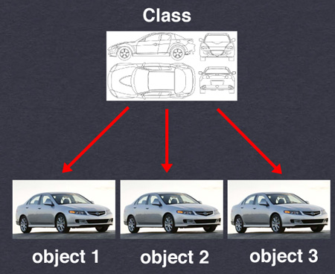
Khái niệm Lớp và Đối tượng
Tính trừu tượng:
Lớp (Class) là một khái niệm trừu tượng, đối tượng là một thể hiện cụ thể của lớp.
Ví dụ:
Bản thiết kế của chiếc xe hơi là lớp.
Chiếc xe hơi được tạo ra từ bản thiết kế là đối tượng.
Object
Class

Slide 15
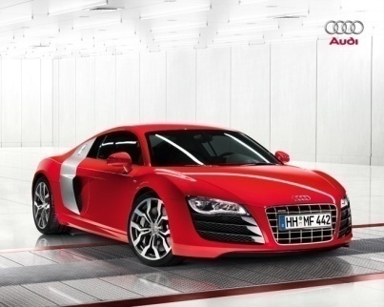
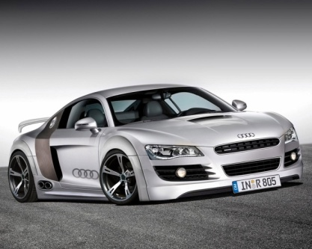

Khái niệm Lớp và Đối tượng
Tính trừu tượng:
Từ những đối tượng giống nhau: trừu tượng hóa thành một lớp:
Chỉ đưa ra các thuộc tính và phương thức cần thiết của đối tượng trong lập trình.
Ví dụ:
Trừu tượng hóa
Objects
Class

Slide 16
Khái niệm Lớp và Đối tượng
Tính đóng gói:
Mỗi lớp được xây dựng để thực hiện một nhóm chức năng đặc trưng của riêng lớp đó.
Tất cả mọi thao tác truy xuất vào thành phần dữ liệu từ đối tượng này qua đối tượng khác phải được thực hiện bởi các phương thức (method) của chính đối tượng chứa dữ liệu.
Tính đóng gói cho phép dấu thông tin của đối tượng bằng cách kết hợp thông tin và các phương thức liên quan đến thông tin trong đối tượng.

Slide 17
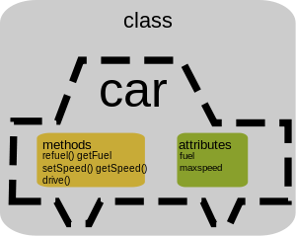

Khái niệm Lớp và Đối tượng
Tính đóng gói:
Ví dụ:
ngungXe()
chayToi()
chayLui()
ngungXe()
chayToi()
chayLui()
kiemTraXang()
mucXang
Yes, I can drive !

Slide 18

Khái niệm Lớp và Đối tượng
Tính kế thừa:
Cho phép xây dựng một lớp mới dựa trên các định nghĩa của một lớp đã có.
Lớp đã có gọi là lớp Cha, lớp mới phát sinh gọi là lớp Con
Lớp con kế thừa tất cả các thành phần của lớp Cha, có thể mở rộng các thành phần kế thừa và bổ sung thêm các thành phần mới.
Khái niệm này sẽ trình bày chi tiết ở chương sau

Slide 19
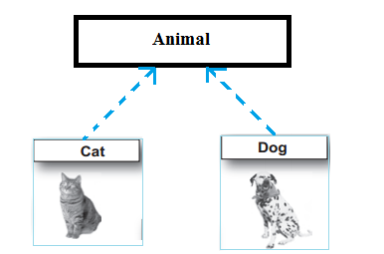
Khái niệm Lớp và Đối tượng
Tính kế thừa:
Ví dụ:

Slide 20


Hey! Coding is easy!
END

